Slide 1
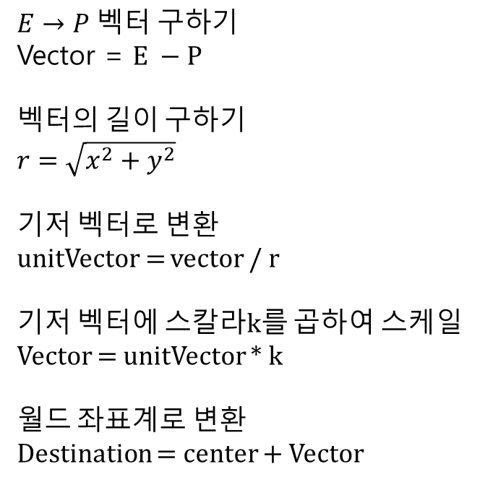
$$E→P 벡터 구하기$$
Vector = $E −P$
벡터의 길이 구하기
$$r=\sqrt{x^{2}+y^{2}}$$
기저 벡터로 변환
unitVector = vector / r
기저 벡터에 스칼라k를 곱하여 스케일
Vector = unitVector * k
월드 좌표계로 변환
Destination = center + Vector
E
Destination
r
y
P
x

